Slide 1
Отчёт Акимов Иван
24.02.2026

Slide 2
Перебор гиперпараметров
Процедура поиска оптимальной модели:
Обучить модель на всем промежутке с 2010 по 2021
Протестировать модель на 2022 году и посчитать МАЕ
Перебрато моделей - 321 Среднее время обучение одной модели - сутки

Slide 3
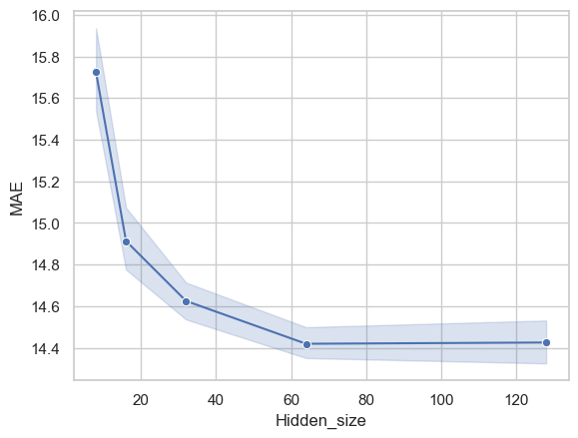
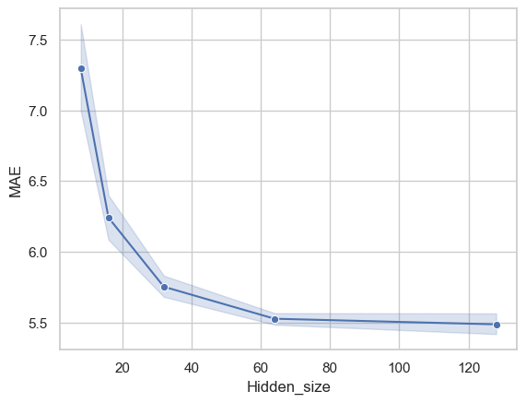
Перебор гиперпараметров
По основному параметру модели найден некий оптимум

Slide 4
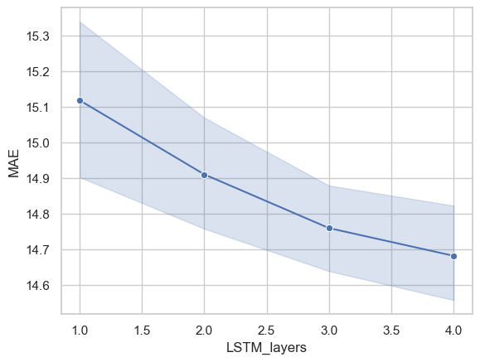
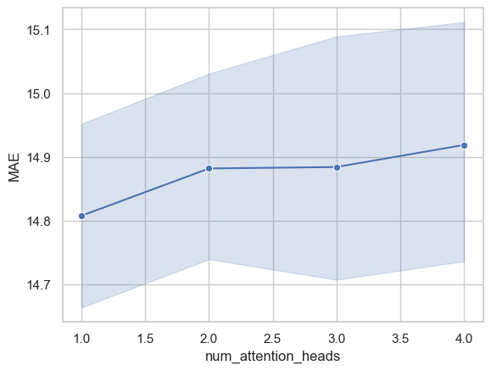
Перебор гиперпараметров
По LSTM можно продолжать дальнейшее улучшение модели

Slide 5
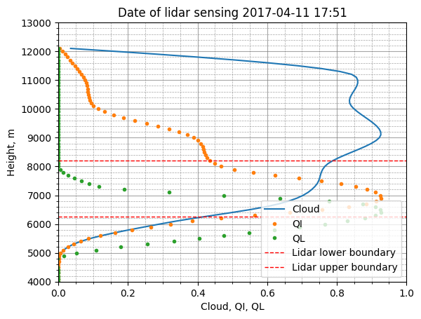
Анализ ответов 1ый курс
Вопрос 2. Находяться ли эти вершины в области определенной лидаром? (С точностью до 1 км)
0 - Да
1 - Нет, вершины находяться выше
11 - QI совпадает, а Cloud выше
12 - Сloud совпадает, а QI выше
2 - Нет, обе вершины ниже
21 - QI совпадает, а Cloud ниже
22 - Сloud совпадает, а QI ниже
Вопрос 10. Есть ли значения парамаетра Cloud или QI выше тропопаузы
1: С ноября по март высота 9 км
10 - Нет, распределений Нет
11 - Да распределения Есть
2: С мая по сентябрь высота 12 км
20 - Нет, распределений Нет
21 - Да распределения Есть
3 - Промежуточный сезон

Slide 6
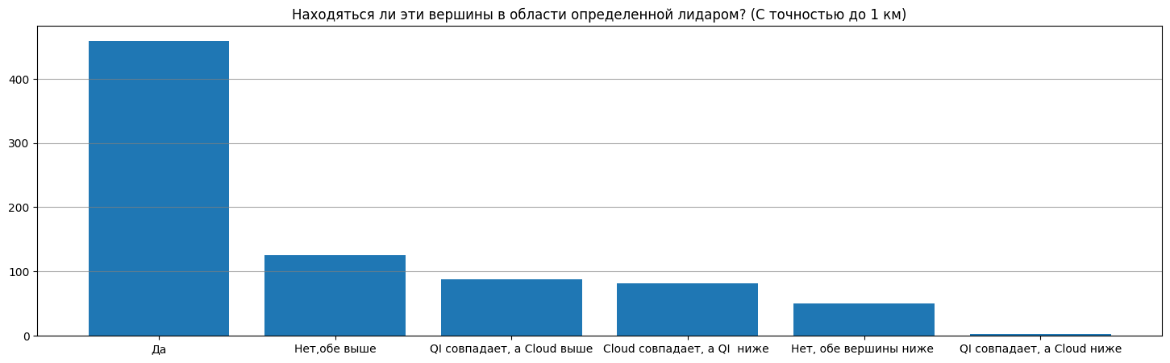
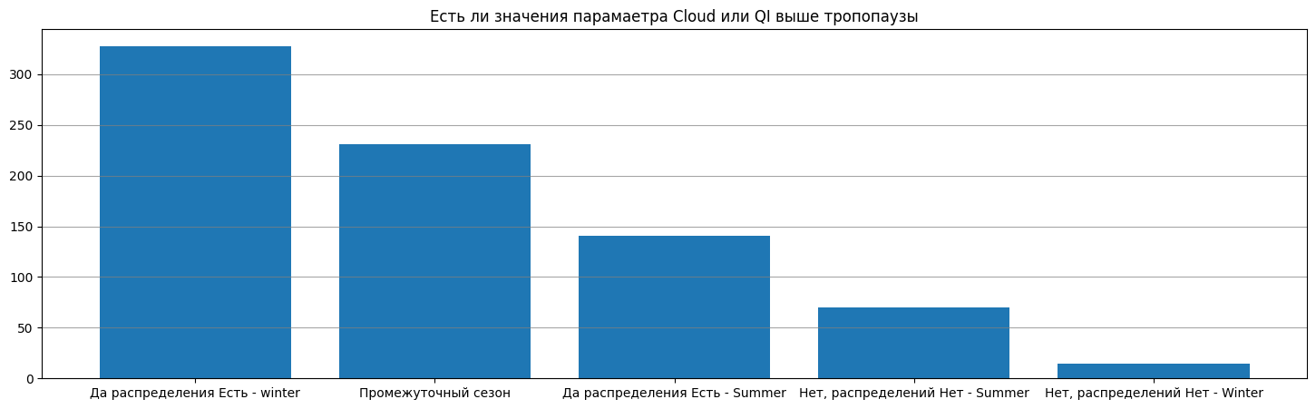
Анализ ответов
Вопрос 2
Вопрос 10

